Slide 1
Nightmarket simulator
組員 : 林楷鈞 110030037 、俞昊天 110030038
Notes:
老師好，我們這次project的主題叫做Night market simlulator

Slide 2
Outline
01
02
03
04
Introduction
Result
Difficulties
Performance
Notes:
那我們這個報告會有四個部分，introfuction , 簡介我們implement 的project以及一些實作細節，result展示我們project的模擬結果，‘difficulties 說明我們實作上遇到的困難，performance 衡量我們project的一些效能

Slide 3
01
Introduction
Notes:
好，那我們進到introduction

Slide 4
Intro
In places like nightmarket or new year eve’s crowd , bad street design often leads to congestion and roadblocks.
For the objective to measure the suitability of a street design : We want to perform a simulator to simulate human flow on different designs of street.
Key steps to run our project : Configuring the variables -> Start running simulation -> use Visualize tool to show result.
Notes:
我們的project的初衷是有鑒於夜市的擁擠的人潮，如果有不好的接到設計的話，常常會導致人潮堵塞動不了的情況，所以我們project的主要目的即是為了模擬在某個街道設計人流的狀況，來衡量這是不是好的一個街道設計，我們project模擬分為三個步驟：設定初始參數（像大小、人數等等）、開始模擬、將結果視覺化

Slide 5
How people would walk
Walk in a preference to where they heading (Configurable)
For example , when people are heading right :
Preference :
go Up : 8%
go Down : 8%
go Left : 4%
go Right : 80 %
Notes:
那接下來要介紹我們project的一些實作細節，首先要知道我們project中每個人在行走時都是按照一個preference ，如果preference是往右，那往右走的概率就會最大，往其他方向的概率就會相對少

Slide 6
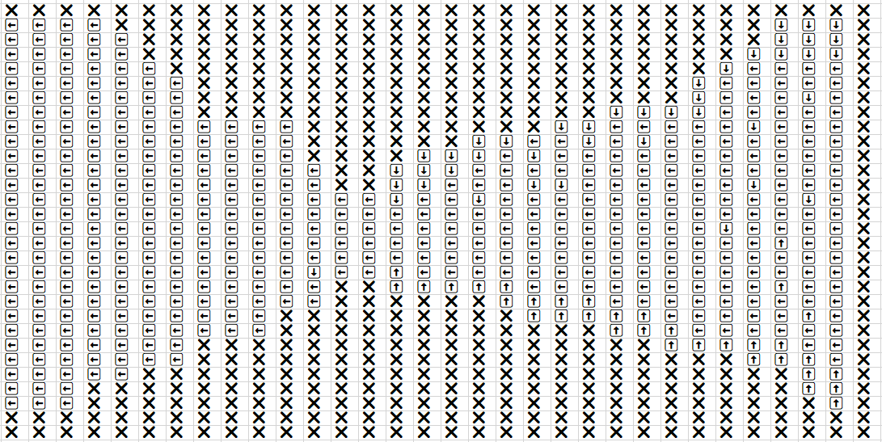
Simulator Implementation
Load input map to
GPU device ->
Notes:
那在我們模擬的最開始，我們會input 我們map，圖中是我們input map 的一個例子， 像是圖中向下箭頭代表走在這個位置的人會有向下的preference，XX則代表不能行走的位置，那在真正的實作上，我們的input map會用不同的integer 來標示這些地點的意義，而不是這裡用的符號。

Slide 7
Simulator Implementation
Set : Set people on random start points ( i.e. The right most 2 columns of map)
For each phase :
Decide : Each person on the map decides next position to go
Run : Each person walk to the next position
Check : Check if any position has multiple people , randomly reserve one person , and others will be reset to previous position.
Copy the map back to host , output the map into binary file
( in format of 2D array)
Notes:
在我們input 地圖後，我們會進到主要的計算部分，紅色的字都是我們的kernel function，我們直接以圖片來講解比較容易懂

Slide 8
Set
Notes:
那模擬開始的時侯會先呼叫Set 在隨機的在起始點初始化人

Slide 9



Set

Slide 10
Decide
can’t move
Notes:
接下來會有多個phase，對於每個phase，也就是所有人進行一次移動的過程，我們會先呼叫decide會讓每個人先決定要往哪邊走

Slide 11
Walk
Notes:
，再用Run 來進行移動，

Slide 12
Check
Chosed
Notes:
最後用Check來看有沒有多個人走到同一位置上，會隨機留下一人

Slide 13
Phase end
Notes:
讓其他人走回原本的位置。最後把目前Phase 的map狀態copy回host 進行輸出

Slide 14
Simulator Implementation
How we split workloads ?
For every kernel function , we assign each thread between different blocks to a specific location on a 2D map
Where we store/update our map ?
The map is stored on global memory on GPU device , all operation are done on global memory , since people are walking across different blocks .
Notes:
這幾本上是我們模擬的過程，那我們是如何分配workload呢，我們是將每一個地圖上的點assign給一個thread，當人走過時，這個地點的thread也會負責處理人的行為。另外我們進行的所有update 都在global memory上進行，因爲人會在不同的block 移動，用share memory 實作上比較困難

Slide 15
02
Result

Slide 16
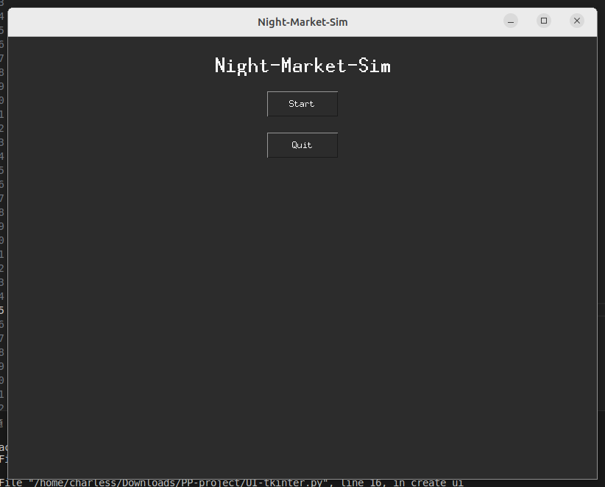
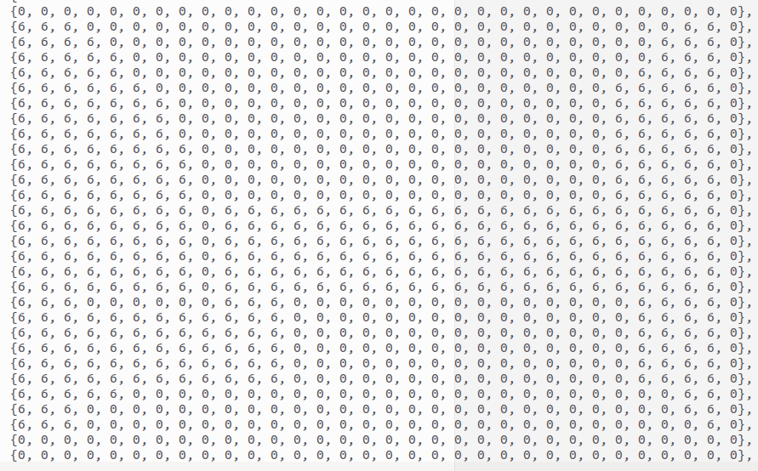


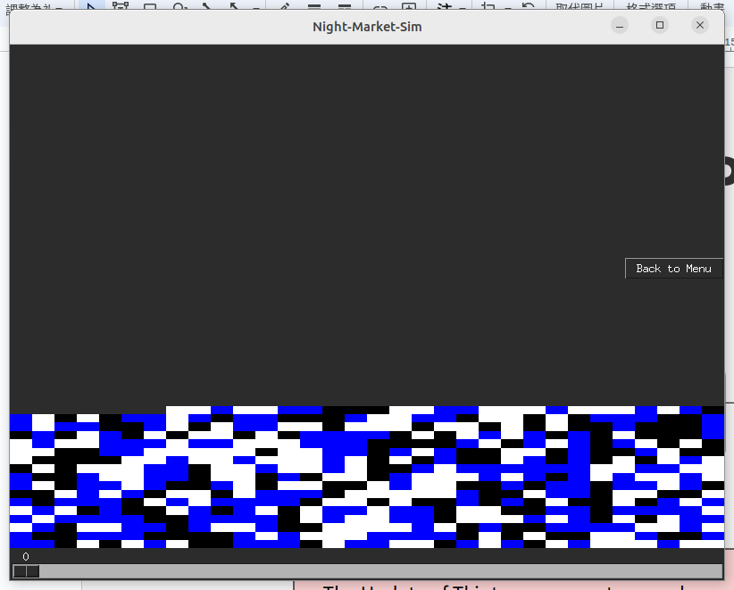


Visualization Pipeline
MAP
The Update of Tkinter consume too much execution time!
Notes:
我們在視覺化一開始採用的是python的tkinter套件，希望產生出可以讓我們自由控制phase切換的UI
但是實際寫出來之後才發現因為每一格在tkinter是固定大小，必須要重新reshape，造成在即便使用python threading的情況下也會出現像右圖這樣卡頓的情況。
因此，我們最後放棄了這個想法

Slide 17
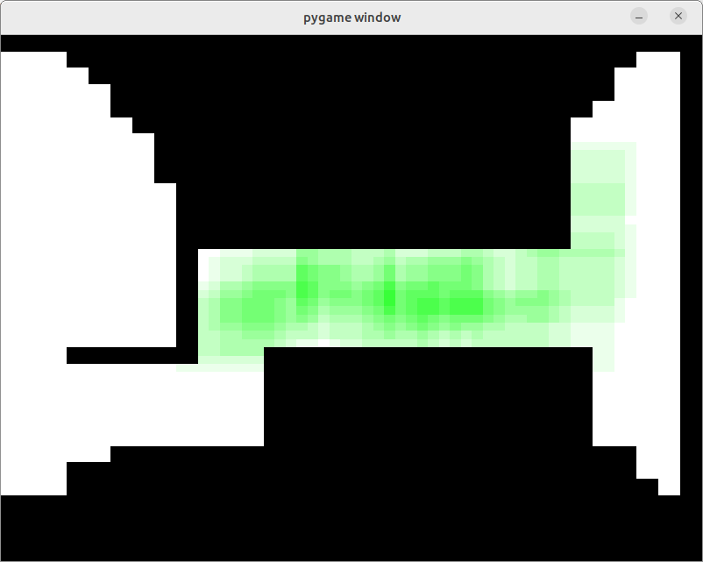



Visualization Pipeline
MAP
Abandon controlability to trade off fluency and scalability.
Notes:
我們最後放棄可以操控phase change的功能，改成使用python套件的opengl + pygame來顯示。
我們發現這個方法是正常且workable的，另外為了更好的表示出人群的集散情況，我們將圖形以heatmap的方式呈現。
透過計算每一個格點旁邊有幾個人來計算該點密度，這有利於觀察在那些位置發生阻塞。

Slide 18
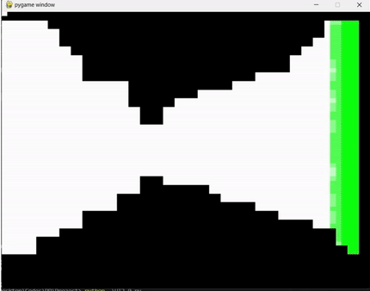
Demo : Tunnel
Video
Notes:
這邊是我們的demo，可以顯而易見的發現像這樣的bottlneck就是人流阻塞的情況

Slide 19
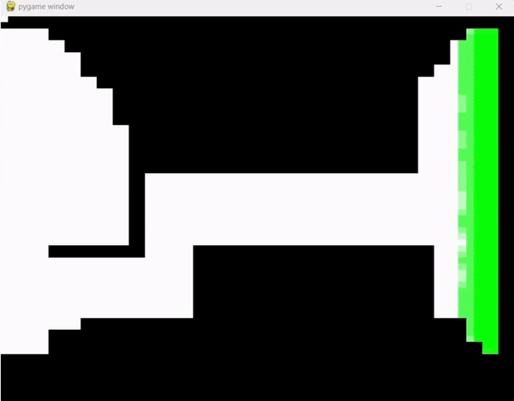
Demo : Curl
Video
Notes:
這邊是第二個demo，也可以看出人群的流速在轉角處會比較卡頓

Slide 20
03
Difficulties

Slide 21
Checking conflicts
What if two person walk to the same location ?
One person will be gone
Sol : Make four buffers for each location from the four coming directions ( UP , DOWN , LEFT , RIGHT )
What if there are people walked to the place that should be walked back by others ?
Another conflict occurs -> walk back -> another conflict occurs -> infinity conflicts -> nowhere to go
Sol : Make sure every person has decide where to go in decision part before start walking -> make sure each person won’t walk to places that is occupied.
Notes:
在實作上遇到的困難主要是有兩點：第一：萬一多個人走到同一點怎麼辦，會有race condition 的問題，但在平行的運作下，還沒走之前也不知道其他人會往哪個方向，走到同一點的情況是無法必免的，所幸我們就直接讓地圖每一個location都是一個size =4 的buffer，從哪個方向來的人就會記錄在對應的buffer位置上，這樣之後再做檢查協調衝突即可
那另一點是，在遇到conflict時，走回來的人走到原來的位置發現新的人了，要怎麼辦，那我們的解決方法就是讓每個人在最早還沒走之前，就先決定要往哪一個往沒有人的空格走，這樣的作法也符合現實的狀況：踏出下一步前不會想往有人的方向走

Slide 22
Detect whether to turn
How can we handle turning ?
Using vectors ?
Not enough information -> i.e. Hard to identify which way to turn when there are intersection
Sol -> predefine turning sections on map -> Simple, easy to implement
Notes:
另一個主要困難的點是轉彎的部分，一開始我們使用vector，來偵測四個方向離牆壁的距離，來讓人偵測要不要轉彎，但由於這種方式在實作上過於複雜，資訊也不夠無法達成有效的轉彎，因此我們的解決辦法就是直接predefine地圖每個點的preference，實作上簡單，使用者也能將自己預期的人流方向進行調整，而不是讓runtime程式決定。

Slide 23
04
Performance

Slide 24
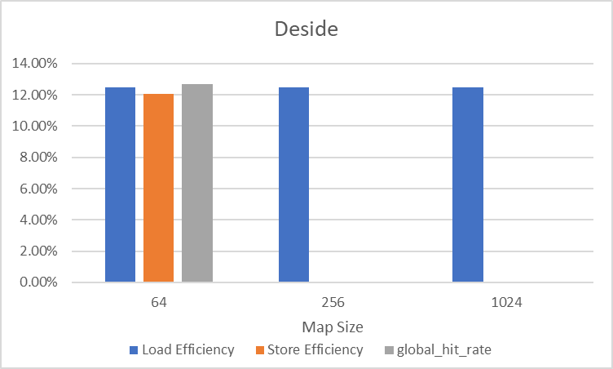
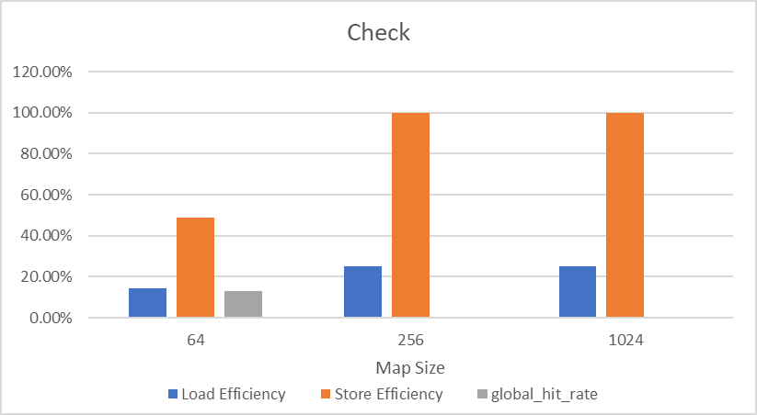
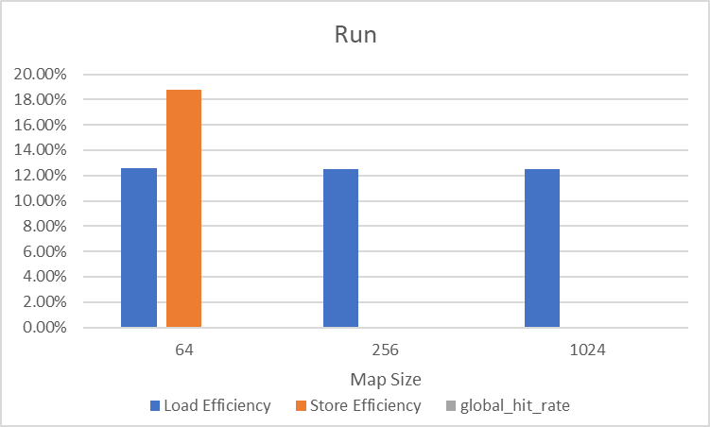
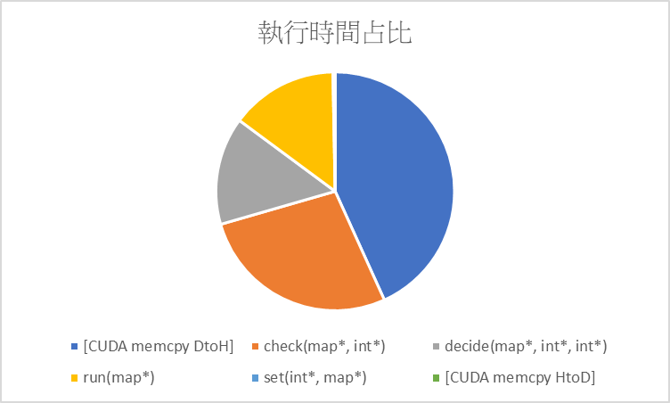
Nvprof
mapsize =1024
#people = 50
Notes:
Performance的部分首先我們來分析使用nvprof觀察cuda API以及kernel被調用的情況。
可以看出，在decide這個函數中，隨著mapsize的變大，Load Efficiency沒有改動，但是store efficiency和L1 cache hit rate驟降非常多，這是因為我們在實驗中人數是固定的，當我們調高mapsize的時候會有很多不需要store的block被考慮進efficiency計算，導致整
體efficiency非常低，至於L1 cache hit rate的部分則是因為map太大，沒辦法在L1 cache裡面找到，只好往下去找L2, L3 cache。
這點與Run函數的調用不謀而合，兩者都是針對有人在的格子進行修改。
比較不同的是check函數調用，這個函數是檢查所有"有人想要走"的格子。前面有提過，在check()函數會隨機抽一個人保留在這格，其他的人退回去，這在運算上相對前面兩者複雜，因此也呈現出了比較高的store efficiency。
最後因為我們的program需要頻繁的將圖output到一個binary file中以做視覺化，所以在時間佔比的部分以DtoH最重，接著是check，再來才是另外兩者。
整體而言，對於cache、IO的優化可能是我們可以進一步發展的目標

Slide 25
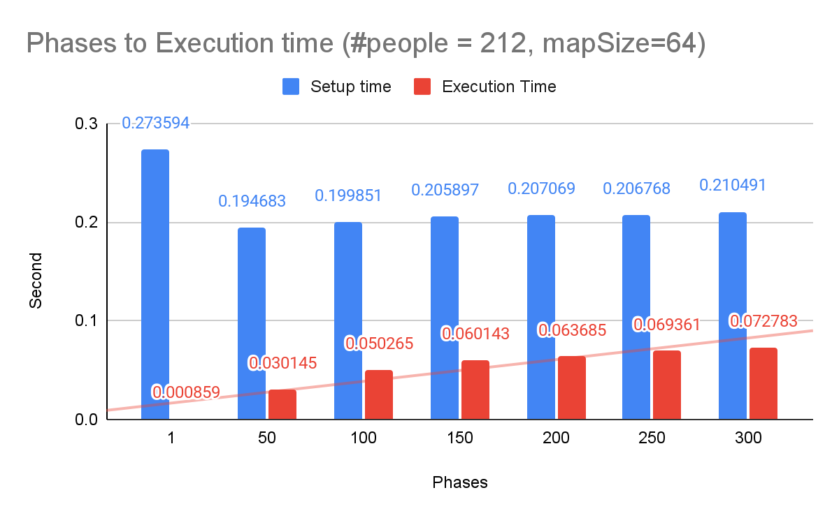
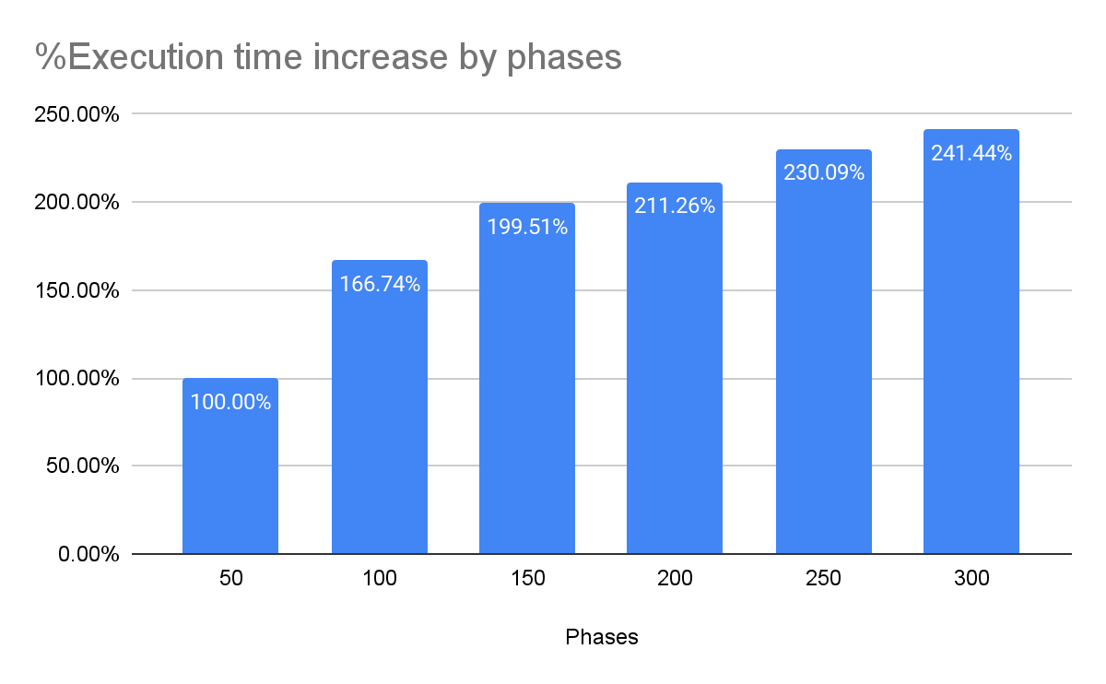
Phases Influence
The execution time exhibits a smooth increase, whereas the setup time shows no significant difference.
Notes:
我們也測試了在同一個地圖大小中不同phase數對執行時間的影響，這邊我們使用C標準函式庫time.h在程式中插入觀察執行時間。
可以看出在phase往上提升的時候執行時間增長相對較小，從下面這張圖得知在時間增長上不太像是線性關係，而是對數增長。

Slide 26
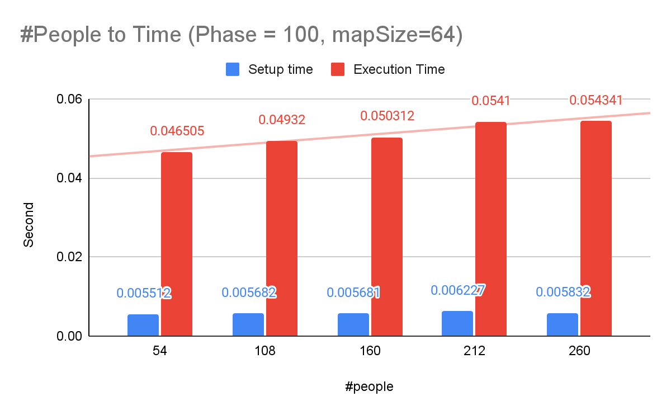
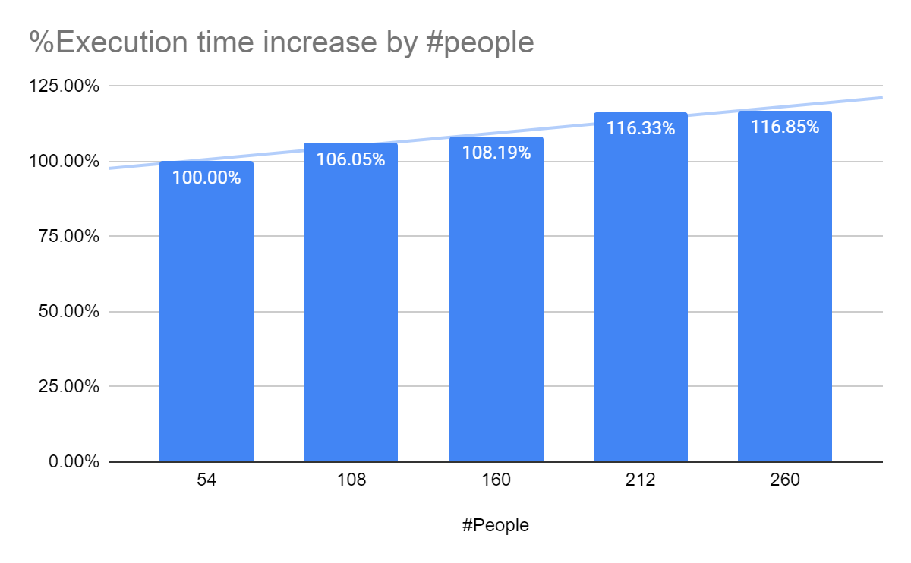
# of People Influence
The number of people involved has a slight impact on the setup time, demonstrating that the CUDA program can handle this problem effectively.
Notes:
接著我們也做人數對執行時間的研究，相比於前面phase的對數增長，在人數的部分呈現出的是線性增長，並且在setup time幾乎沒有變動。
我們認為這很好的說明了平行化在這個程式的作用，因為每一個格點都是獨立的，因此可以很好的平行。

Slide 27
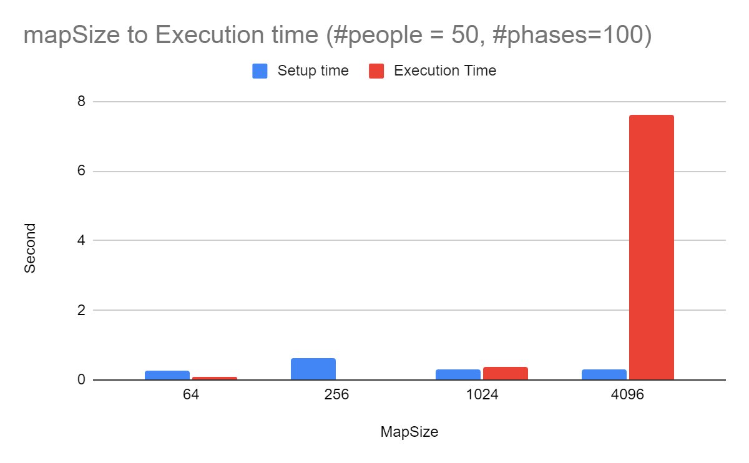
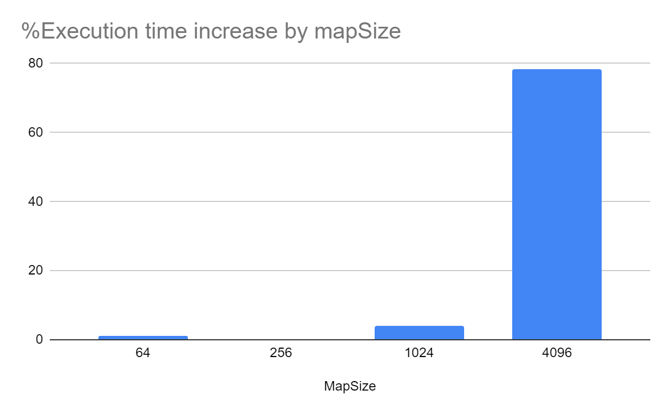
mapSize Influence
When the map size reaches 4096, its effects are substantial. Map sizes greater than 2048 can lead to an overload of the overall streaming multiprocessor's (SM). This overload may result in job queuing, potentially leading to a loss of parallel processing capabilities.
Notes:
最後是根據MapSize對執行時間的討論，可看出mapSize的影響非常大，在前面都是線性關係，
但可以注意到在mapsize = 4096的時候執行時間增長異常快，這可能是因為我們已經占用了全部的sm，造成有一些job進入queue等待工作，從而喪失平行度
基於上面的研究，我們認為與執行時間最相關的三個變數是MapSize、Phase數、人數，其中又以Mapsize是否超過SM大小至關重要。

Slide 28

Thank You !!

